Slide 1
Mutual Chain
互助链
一种基于区块链的
互助金融交易平台
团队篇
想要获取更多资讯，请联系：
info@mchain.io

Slide 2
汇聚加拿大、中国、美国多国精英
联合技术、金融、保险领域资深专家
团队

Slide 3
主创人员

Slide 4
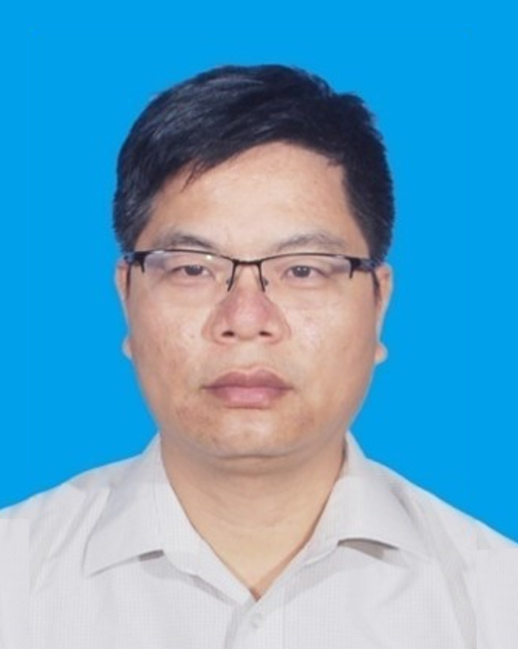
覃文延
Wenyan Qin
加拿大西安大略大学计算机专业并获得Bioinformatics荣誉学位，工学学士学位
现任某知名私募投行区块链事业部总经理
大数据技术专家，区块链核心技术专家
2017中国国家级大数据博览会区块链技术外国专家（加拿大）特聘嘉宾
重点工作经历：
多个自有知识产权的区块链底层技术构架专家委员会和技术白皮书组织者和参与者；
审查并参与多家大型企业和行业性区块链技术供应链金融，资产数字货币化及数字资产交易，ICO的技术方案；
加拿大数据库技术公司raindb Technologies Inc.和rdb.io Inc.的创始人和CEO；
加拿大最大的保险公司Manulife美国分公司John Hancock的基金管理，保险定价引擎，美国401K退休金数据平台研发；
加拿大蒙特利尔银行负责银行总部VAR（Value at Risk）实时风险管理引擎开发和部署管理；
IBM加拿大多伦多软件实验室DB2 Engine Infrastructure Team, Database Communication Protocol DRDA，DB2 SAP Integration, DB2 File Handling System, DB2 Globalization核心研发。

Slide 5
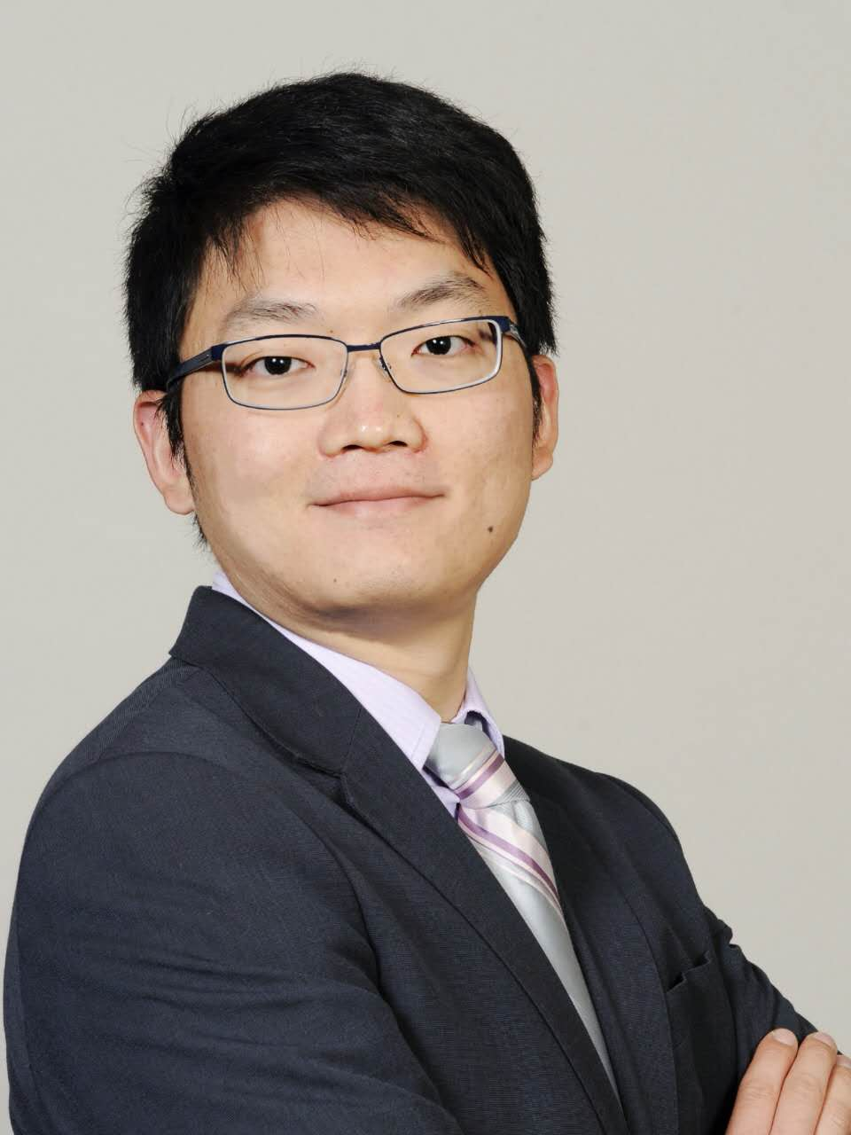
蔡晓文
Warren Cai
加拿大多伦多大学金融数学硕士学位，滑铁卢大学精算与统计学学士学位
现任加拿大宏利金融集团(Manulife Financial)信用风险部门总监
拥有超过10年的北美和欧洲金融风险管理经验，领导团队管理公司超过3000亿加币自营资产的信用风险
重点工作经历：
金融风险咨询及科技公司RevoRisk Inc. 创始人及总裁；
任职IBM的Risk Analytics部门期间，领导团队进行市场风险，流动性风险，以及巴塞尔协议的咨询工作，服务客户包括加拿大丰业银行(Bank of Nova Scotia), 美国富国银行(Wells Fargo Bank), 美国联邦贷款银行(Federal Home Loan Bank), 英国保诚保险集团 (Prudential PLC) 等一系列世界顶级金融机构；
特许金融分析师 (CFA) 持证人；

Slide 6

郑宇
Gavin Zheng
加拿大麦吉尔大学计算机信息学硕士，多伦多ROTMAN商学院MBA，华中理工大学计算机科学学士
先后任职于东芝（东京）、NEC（东京）、CGI（加拿大)、Bell（加拿大）并担任管理或研发职位
拥有丰富产品研发经验、项目管理经验、创业经验，通晓中、英、日、法四国语言
重点工作经历：
加拿大区块链跨境支付在建系统AbaAbaPay创始人，其中在线二次贷款系统MIC已在多伦多正式运行，基于相同技术的租车（Car Rental）系统也即将进入预启动；
加拿大DIYPA智能爬虫系统创始人，该系统目前已被国内公司使用，并基于其开发了一款热门投资指数产品；
加拿大云课堂、糖尿病防治手册APP、多伦多北约克医院手术室管理系统、moreal.ca等公司技术合伙人；
Bell（加拿大）在线营销系统、移动网页等项目架构师或项目经理；

Slide 7
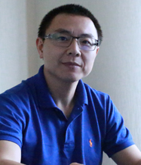
刘阳
Leon Liu
现任丰利金服首席技术官
大数据技术专家，互联网金融保险产品专家
拥有超过20年的信息产业经验和15年的金融保险业经验
重点工作经历：
主持研发丰利金服线上系统；
美国三大征信中心之一Equifax资深系统分析员；
曾任职于加拿大人寿、加拿大皇家银行、财产及意外险应用系统软件公司、惠普旗下保险系统开发子公司、美国友邦保险等金融及保险公司担任技术或管理职位；

Slide 8
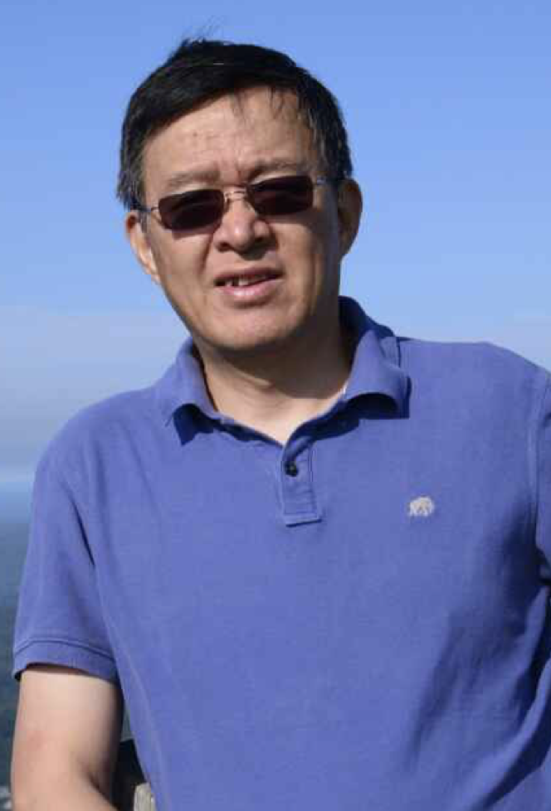
Peter Z. He
加拿大约克大学博士
IBM公司资深专家，数据库技术专家
拥有20年的软件产品研发经验
重点工作经历：
自2000年起任职于IBM多伦多实验室，目前担任高级顾问；
2004年创办互联网支付网站爱付宝，担任CTO；
多次在IBM IOD等大型会议针对数据库相关技术发表演讲；
著书：DB2 UDB V8 and WebSphere V5 Performance Tuning and Operation Guide；

Slide 9
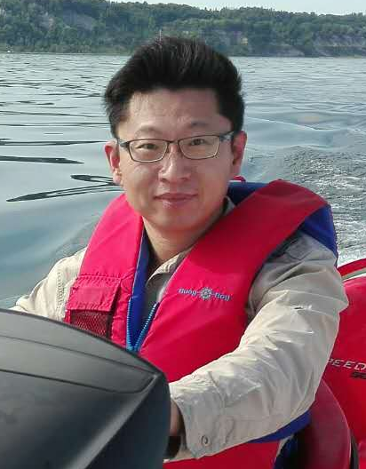
David Cao
现任Xerox集团首席咨询师，区块链系统架构师
曾任职于Walmart、Homedepot、Sears、HoltRenfrew等世界500强企业，负责企业系统搭建和支付平台整合
曾任职于IBM多伦多实验室负责DB2和WebSphere Commerce的产品开发
重点工作经历：
参与Hyperledger Community的区块链项目开发；
负责基于Ethereum的跨境支付项目的开发；
2008年创办D.S. Solution Inc，作为IBM北美的商业合作伙伴，负责参与了多个大型企业的在线平台搭建和全球化管理；
参与加拿大银行（TD、RBC等）支付系统、金融保理、信贷管理产品的研发；

Slide 10
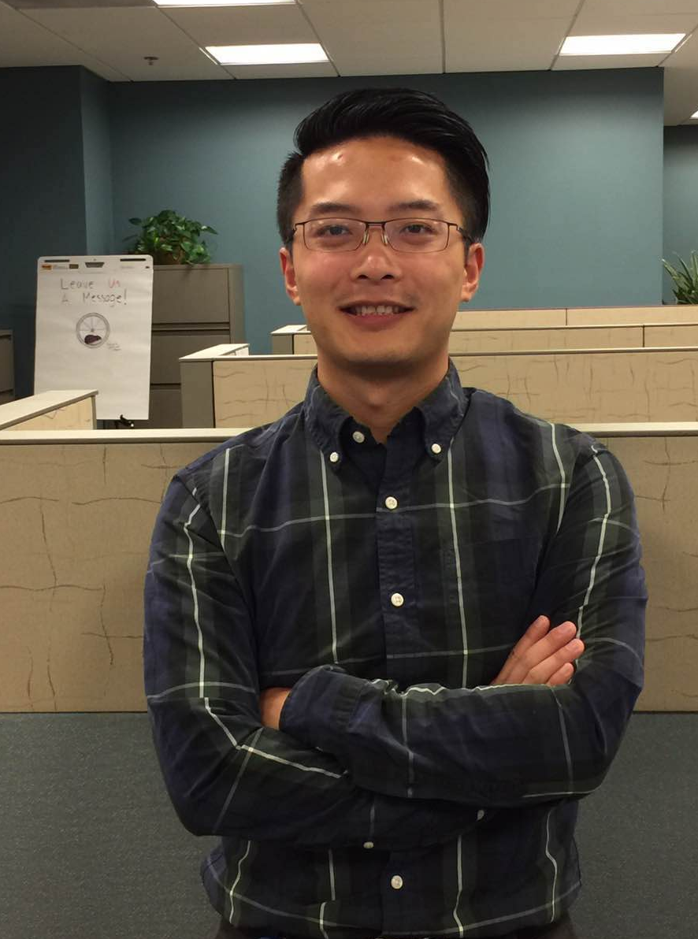
Sean Tang
毕业于加拿大多伦多大学精算和统计专业，理学学士荣誉学位
现任职于某全球500强保险公司的量化对冲基金平台
IT+精算跨界专家，拥有10年保险行业工作经验
重点工作经历：
负责保险资金投资的量化对冲，参与平台开发和投资决策，帮助保险公司实现：远期负债和短期投资的风险和回报的匹配；研究并通过复杂的金融衍生品和复杂金融合约，实现高回报；指导交易员在美欧日二级市场的投资获利，确保保险公司的短期风险对冲和获利需求；参与保险公司自有的房地产投资部门和飞机租赁部门的投资决策以及风险管控，确保投资满足保险公司的中长期财务需求；
从事或领导团队从事：保险新产品开发定价，保险产品准备金测算，保险产品风险控制，再保险定价，团体保险定价，保险产品核保平台开发，退休金平台开发维护；
北美精算师和美国精算协会会员（Actuary and MAAA）；

Slide 11
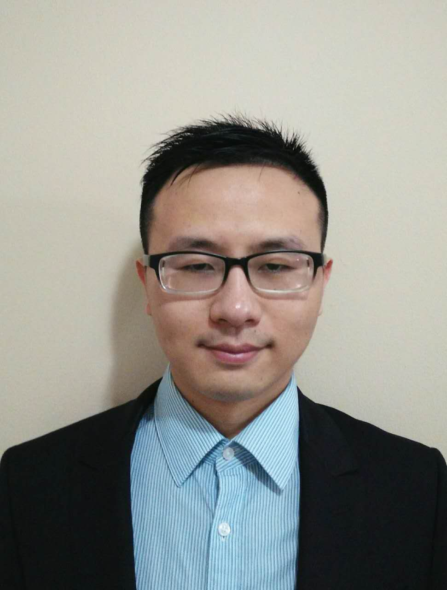
兰杰
Jie Lan
北京航空航天大学信息与通讯硕士，法国中央理工集团-北航中法工程师学院通用工程师文凭，加拿大Western University计算机硕士
现任亚马逊中国商务智能工程师
重点工作经历：
优化亚马逊中国仓储平衡算法，大量削减配货费用以及配货时间；
北航硕士期间获得分布式同步容错算法专利；

Slide 12
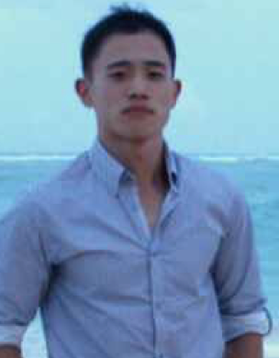
Felix Fang
加拿大滑铁卢大学计算机工程学士及硕士学位
现任美国 Qualtrics公司软件工程师
擅长分布式系统、数据库系统、机器学习及网络开发
重点工作经历：
Qualtrics信息分析方向软件工程师；
微软总部软件工程师，承担分布式数据库等研发工作；

Slide 13

韩璐
Lulu Han
现任某大型国有银行信息安全架构师
深度参与互联网金融安全建设，参与二十余个移动应用的安全开发
重点工作经历：
制定集团移动安全开发规范，为安全开发提供统一标准及实施方法；
关注输入安全、数据存储安全、通讯安全等各环节，牵头设计相关解决方案；
研究软件逆向、数据篡改等攻击手段，制定移动安全测试方案；

Slide 14
还有他们

Slide 15
管健 | 学堂在线技术副总裁，前深交所上市公司汇冠股份副总经理，国际电工委员会（IEC）专家，前沿技术领路人
阙小耕 | 新华保险高管，互联网保险平台以及创新技术领域资深专家
武靖棋 | 加拿大中国青年创业家俱乐部创始人，曾参与海尔创客实验室、京东618王牌代言、2017贵阳数博会分论坛、第二届世界微商大会等项目的传播
Martin Ma | 亚马逊（美国）研发工程师，逾二十年研发及团队管理经验
胡倚铭 | 加拿大Great-West life保险公司精算分析师
……

Slide 16
Thanks
Mutual Chain

